Slide 1

Indicateurs Egalité femme-homme
Projet 7

Slide 2
Indicateurs
Service
Type de Contrat
Durée hebdomadaire
Ancienneté
Promotion & augmentation
Salaires

Slide 3
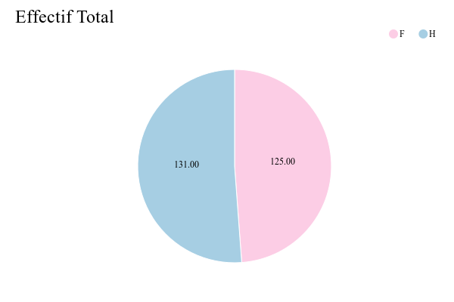
256 Employés
49 % Femmes et 51 % Hommes

Slide 4
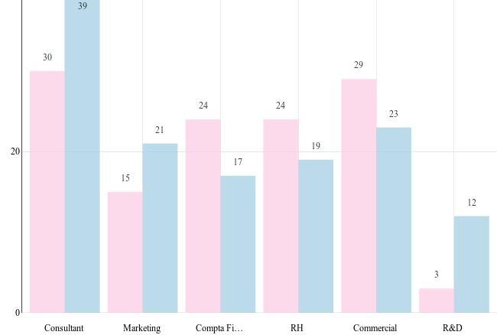
Répartition des effectifs par service
Un secteur très dominant H : R&D (80%)
2 secteurs dominant H : Consultant, Marketing (57/58 %)
3 sectuers dominant F : Comptes & Finances, RH, Commercial (56/59%)

Slide 5
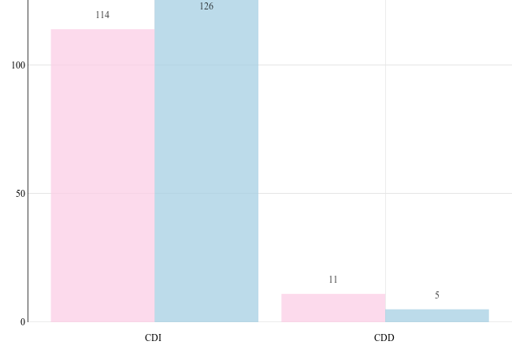
Répartition des effectifs par type de contrat
Beaucoup plus de CDD pour les F (69%)
Légèrement plus de CDI pour les H (52.5%)

Slide 6
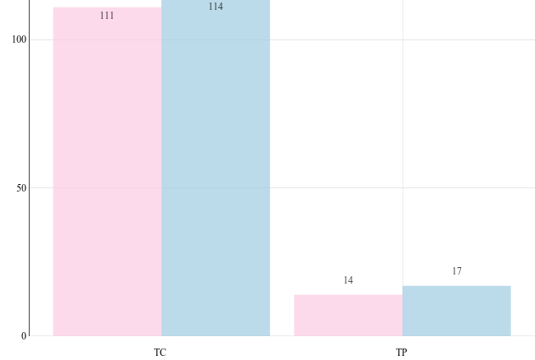
Répartition des effectifs par durée hebdomadaire
Répartition équilibrée
Temps complet : 49-51 % F/H
Temps partiel : 45-55 % F/H

Slide 7
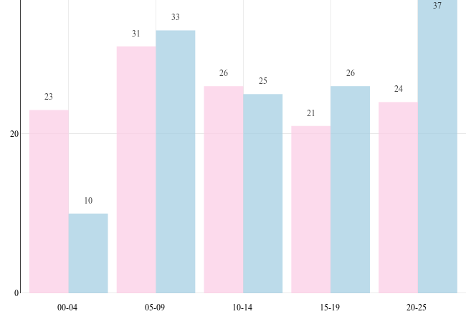
Répartition des effectifs par ancienneté
Parmis les plus anciens : Beaucoup + de H (61%)
Parmis les nouveaux : Beaucoup + de F (70%)
Un effort dans le recrutement des femmes depuis plusieurs années

Slide 8
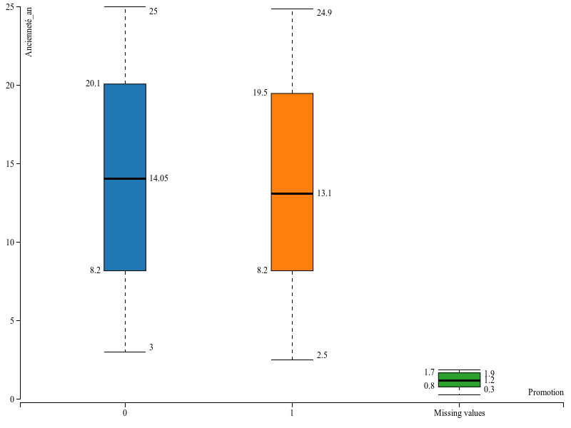
Valeurs manquantes (promotion et augmentation)
15 employés avec des valeurs manquantes dans les colonnes ‘promotion’ et ‘augmentation’
Correspond aux 15 derniers employés embauchés (< 2 ans d’ancienneté)
Imputation de ces valeurs manquantes par 0

Slide 9
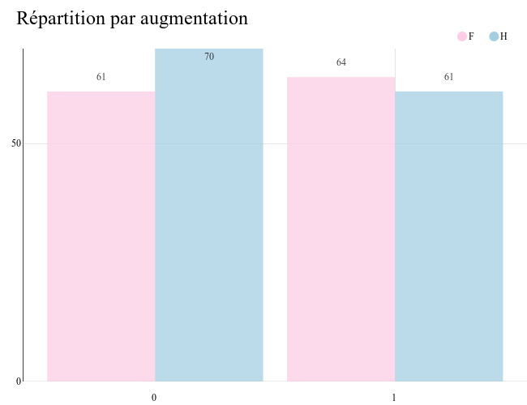
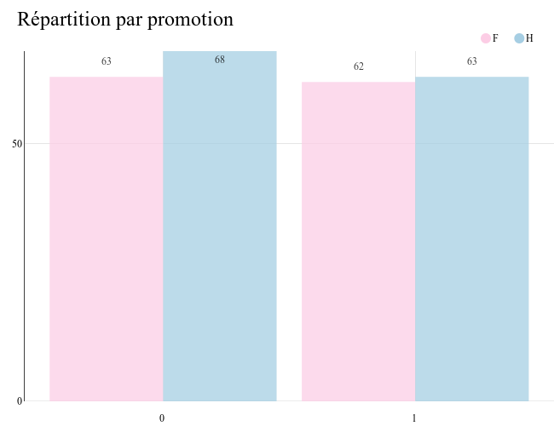
Répartition des promotions et des augmentations
Plutôt équilibrée pour l’un et pour l’autre

Slide 10
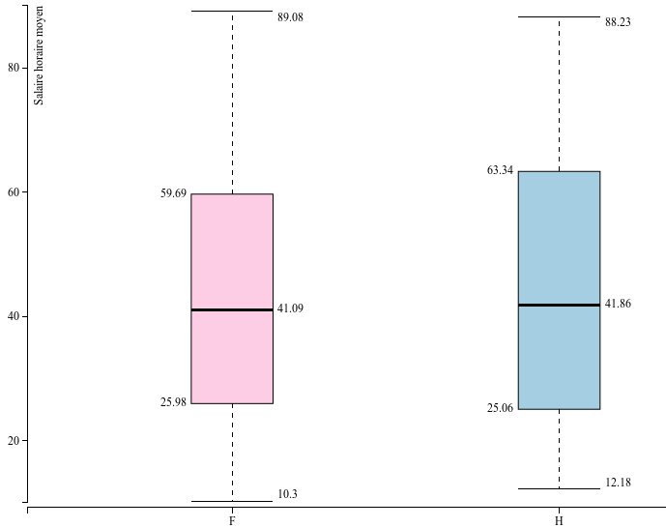
Variation du salaire horaire moyen
Egalité : médiane, 1er quartile et extreme haut
Légérement inférieur chez F : 3ème quartile et extreme bas

Slide 11
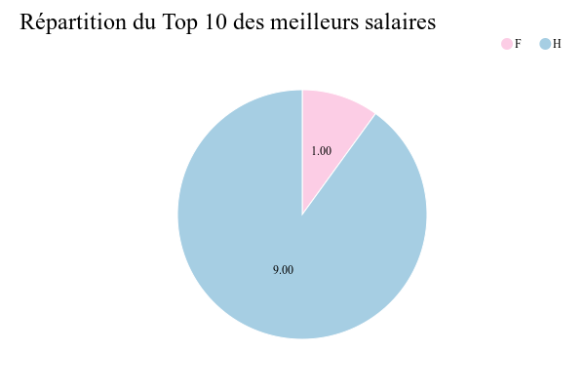
Répartition des salaires élevés
Une domination masculine nette

Slide 12
CONCLUSION
DOMAINES EGALITAIRES
Durée Hebdomadaire
Promotion & Augmentation
Salaire médian
DOMAINES INEGALITAIRES
Type Contrat
Service (surtout R&D)
Salaires élevés
Effectif total
Ancienneté

